Slide 1

AI藥品辨識系統 0830進度報告
20
23
KT061蘇芊蓉 KT064張嫚芝 KT065黃奇磊
1

Slide 2
Table of contents
01 Django
02 FastAPI
03
系統DEMO
04
參考資料
2

Slide 3
01
Django
20
23
3

Slide 4
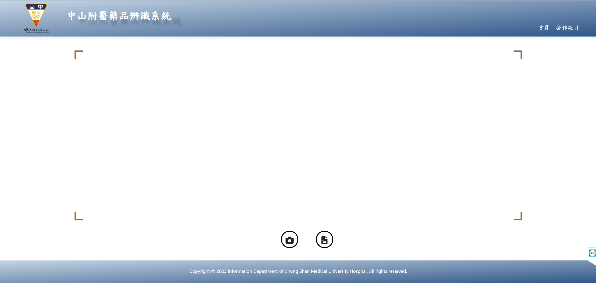
20
23
01. Django—系統展示(1/5)
點選「首頁」會跳轉到index.html
點選「操作說明」會跳轉到instructions.html，顯示操作此系統的步驟和說明
點選「拍照」圖示，會開啟裝置鏡頭進行拍照
點選「選擇文件」圖示，會開啟裝置資料夾，可以選取需要辨識的圖
首頁--http://127.0.0.1:8000/index/
4

Slide 5
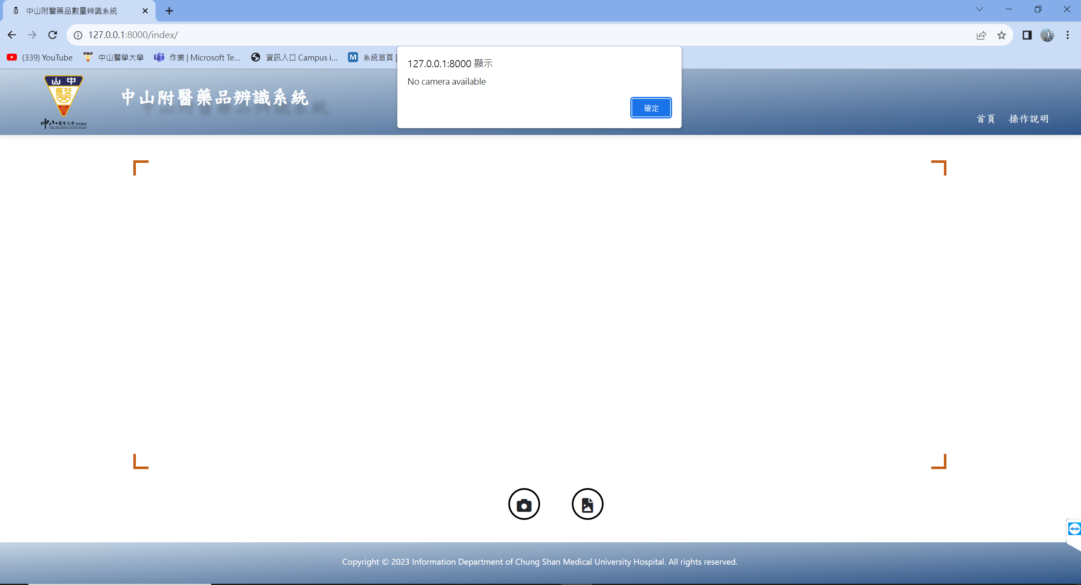
20
23
01. Django—系統展示(2/5)
若裝置沒有鏡頭，系統則會跳出通知
首頁--http://127.0.0.1:8000/index/
5

Slide 6
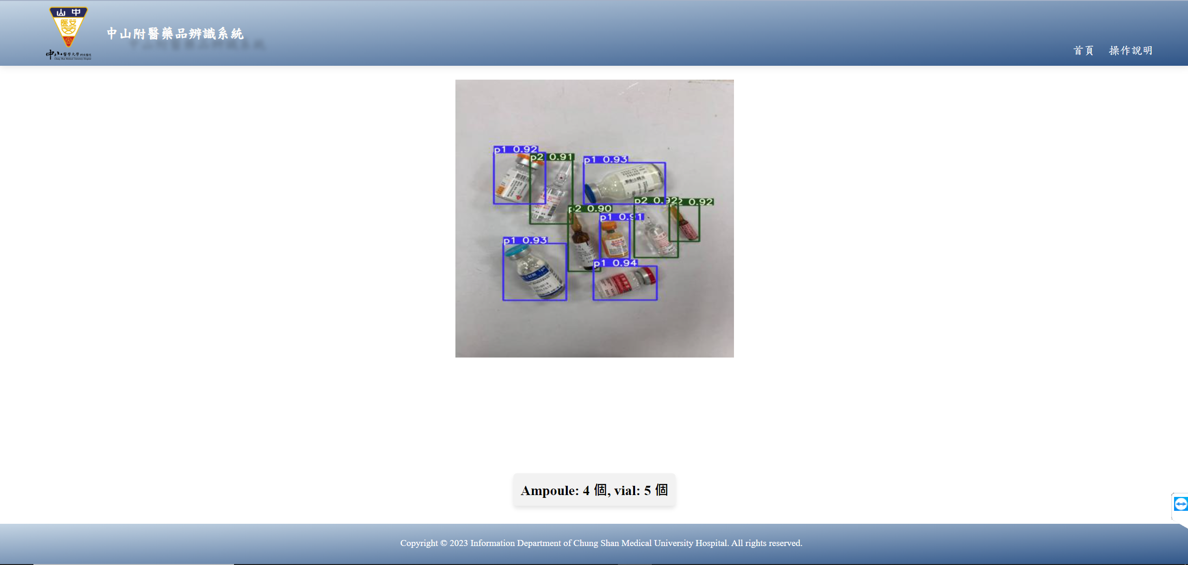
20
23
01. Django—系統展示(3/5)
點選「首頁」會跳轉到index.html
點選「操作說明」會跳轉到instructions.html，顯示操作此系統的步驟和說明
顯示藥品辨識圈選結果
顯示藥品數量辨識結果
結果--http://127.0.0.1:8000/FinalAns/
6

Slide 7
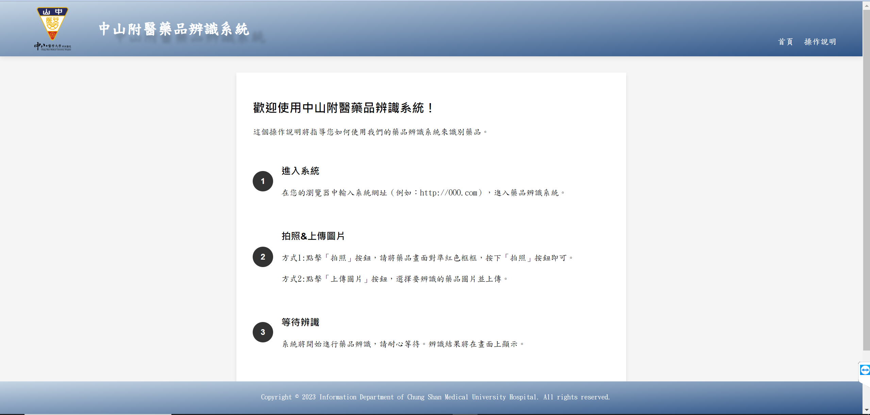
20
23
01. Django—系統展示(4/5)
點選「首頁」會跳轉到index.html
點選「操作說明」會跳轉到instructions.html，顯示操作此系統的步驟和說明
操作說明--http://127.0.0.1:8000/introduction/
7

Slide 8


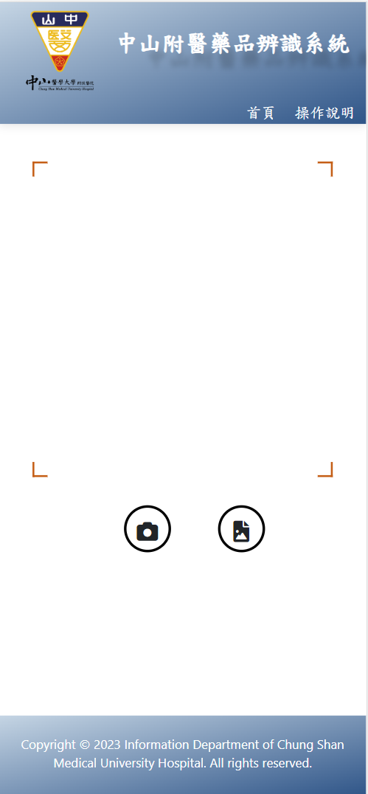
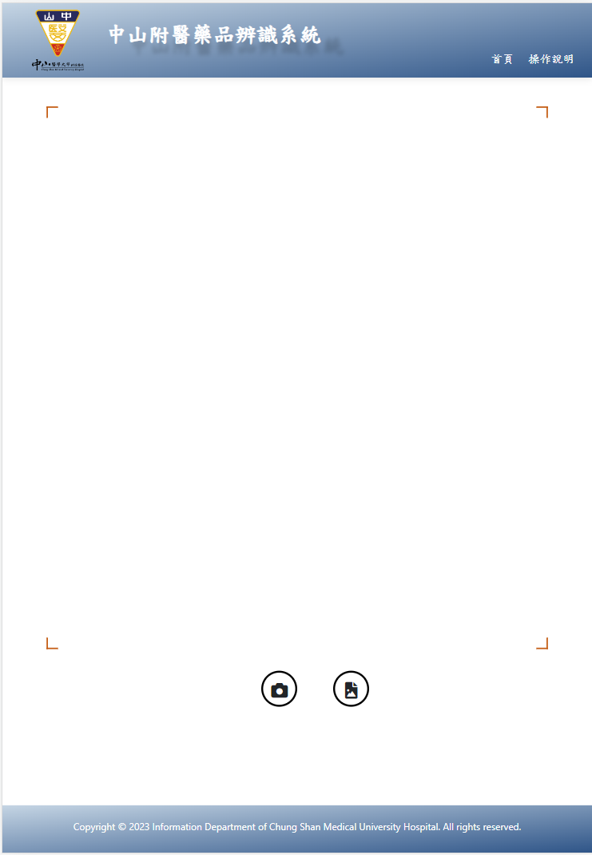
20
23
01. Django—系統展示(5/5)
手機介面
平板介面
8

Slide 9
02
FastAPI
20
23
9

Slide 10
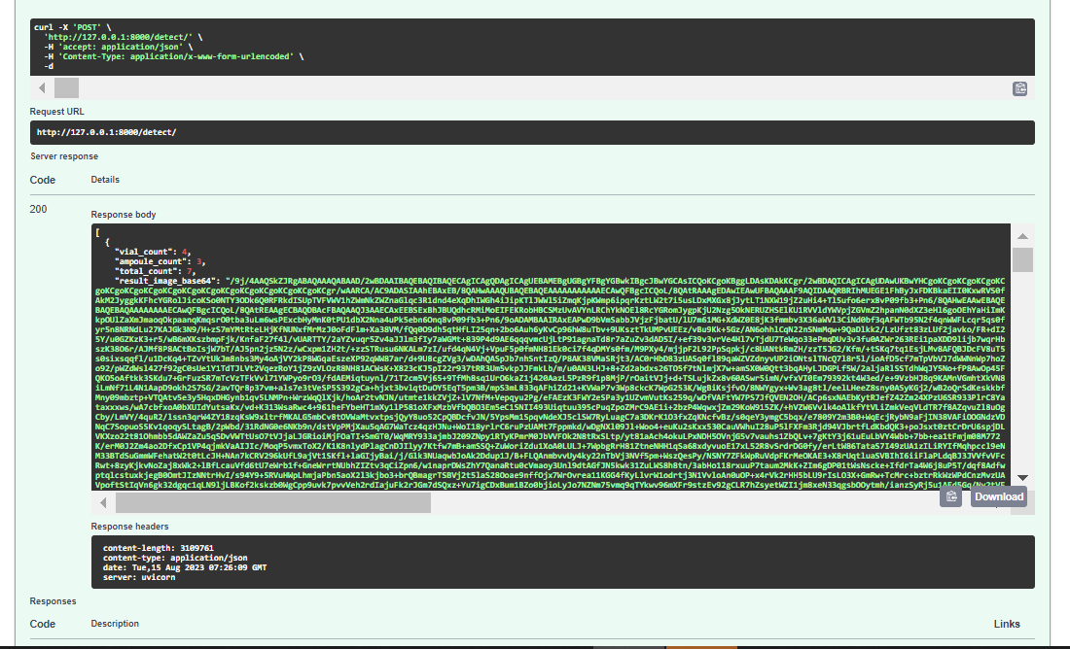
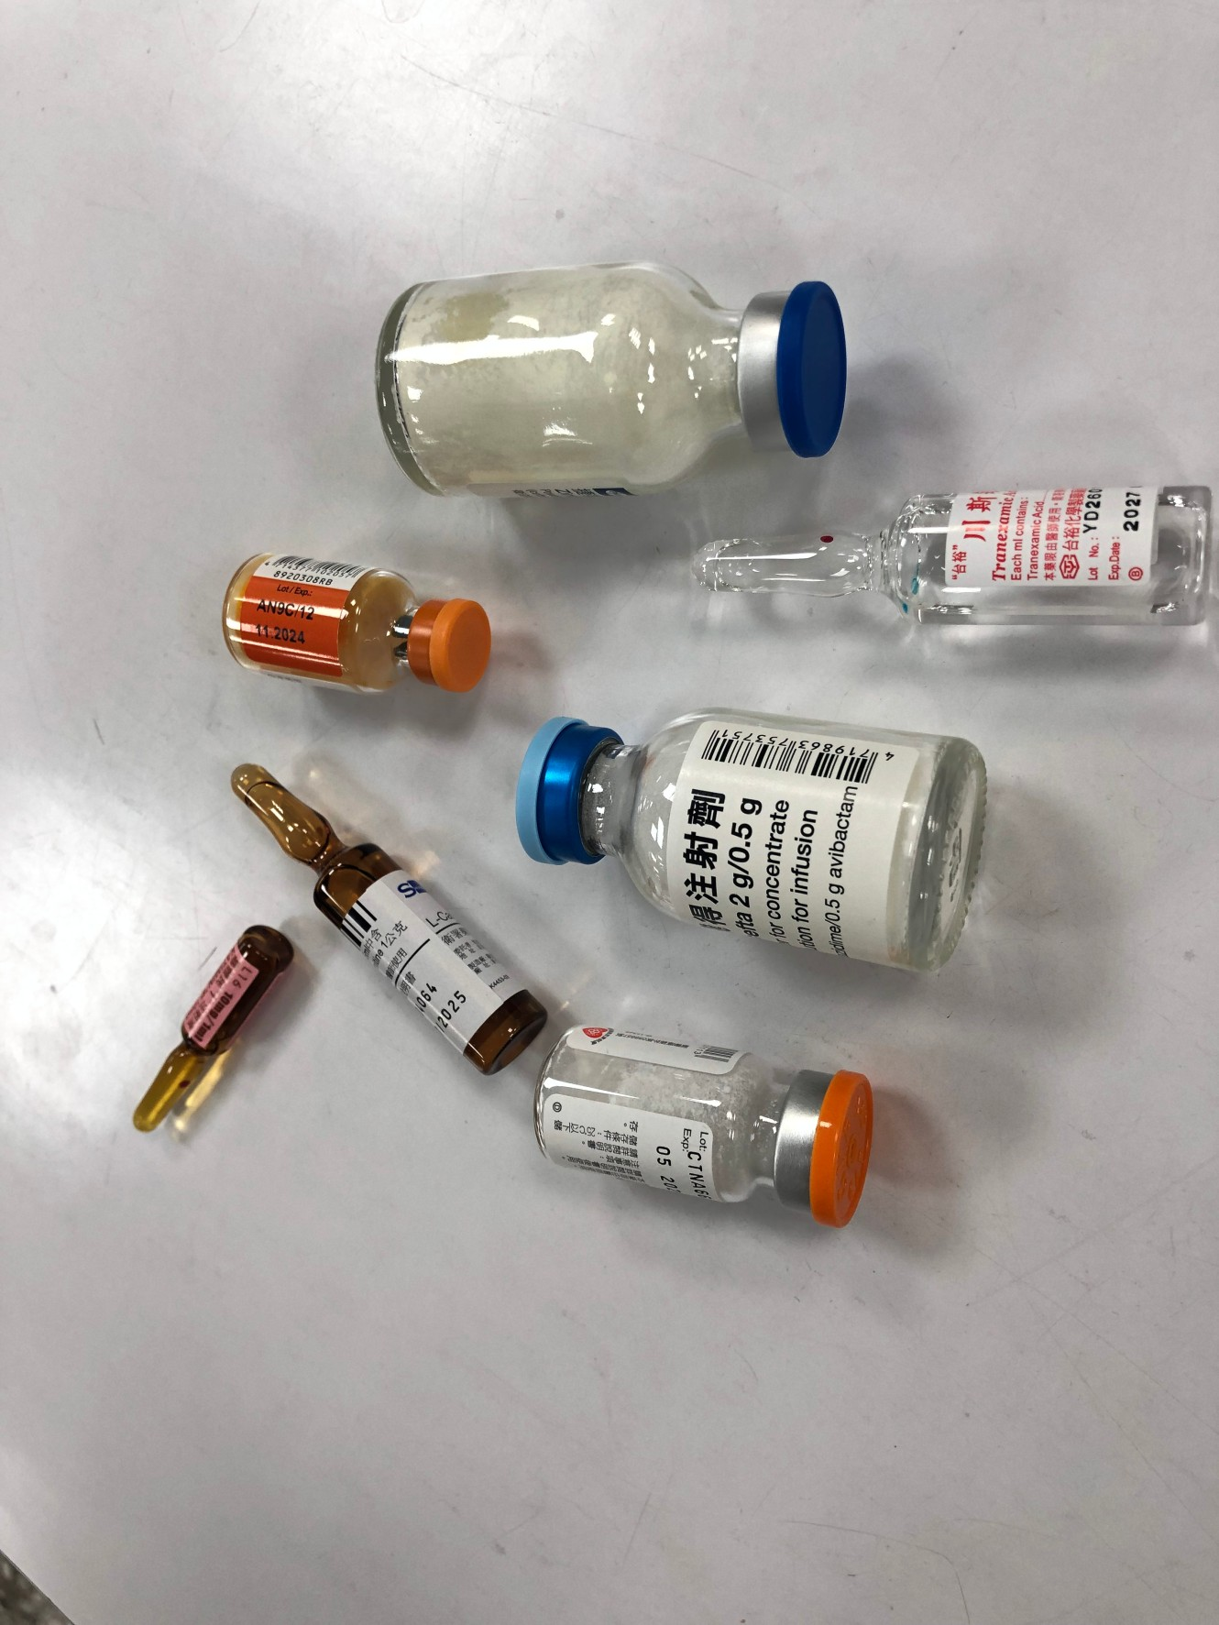
20
23
02. FastAPI—以FastAPI Swagger UI展示(1/4)
(測試圖片)
顯示結果
用圖片的base64字串作為輸入
10

Slide 11
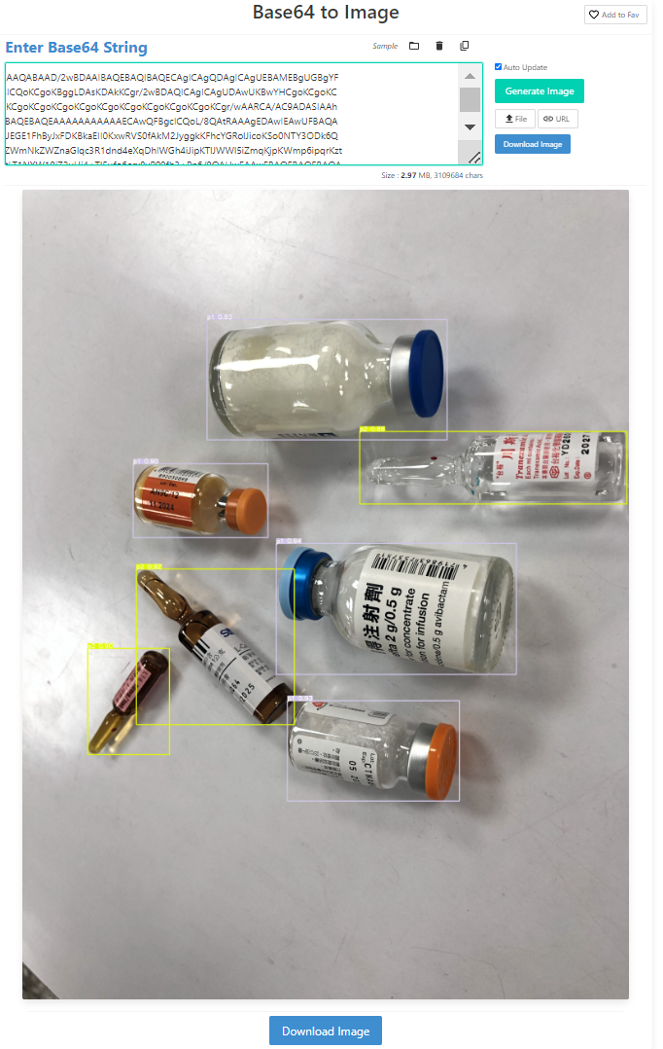
20
23
02. FastAPI—以FastAPI Swagger UI展示(2/4)
把result_image_base64回傳的base64字串傳入轉換器變成圖片，顯示辨識後圈選的結果。
11

Slide 12
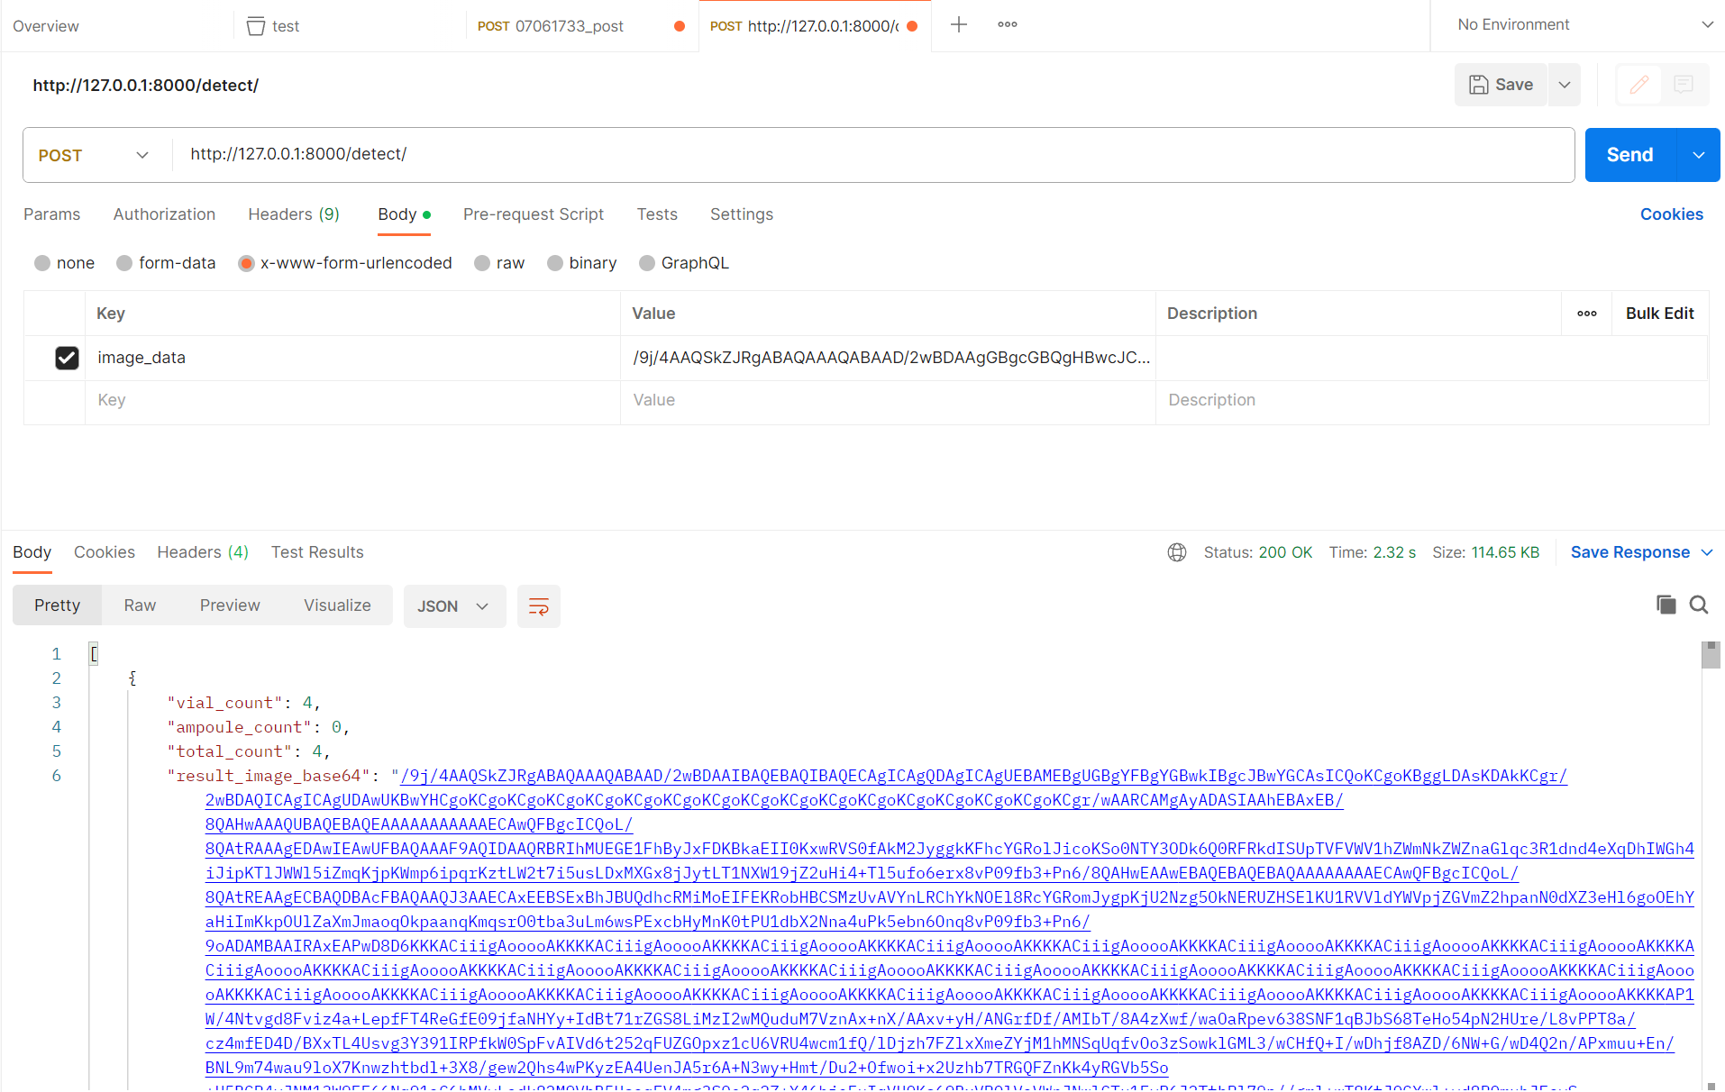
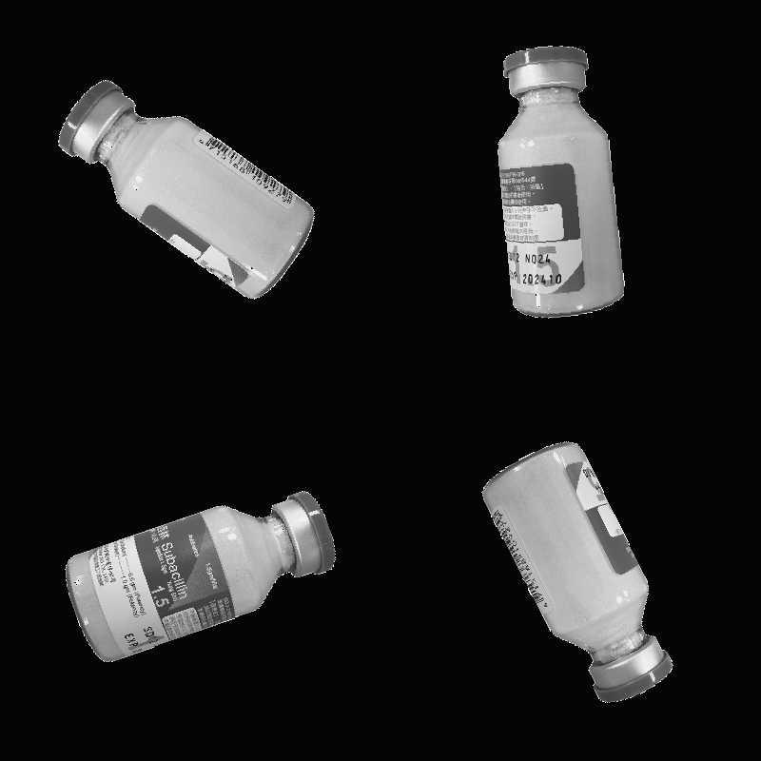
20
23
02. FastAPI—以postman展示(3/4)
(測試圖片)
輸入測試圖片的base64字串
顯示結果
用圖片的base64字串作為輸入
12

Slide 13
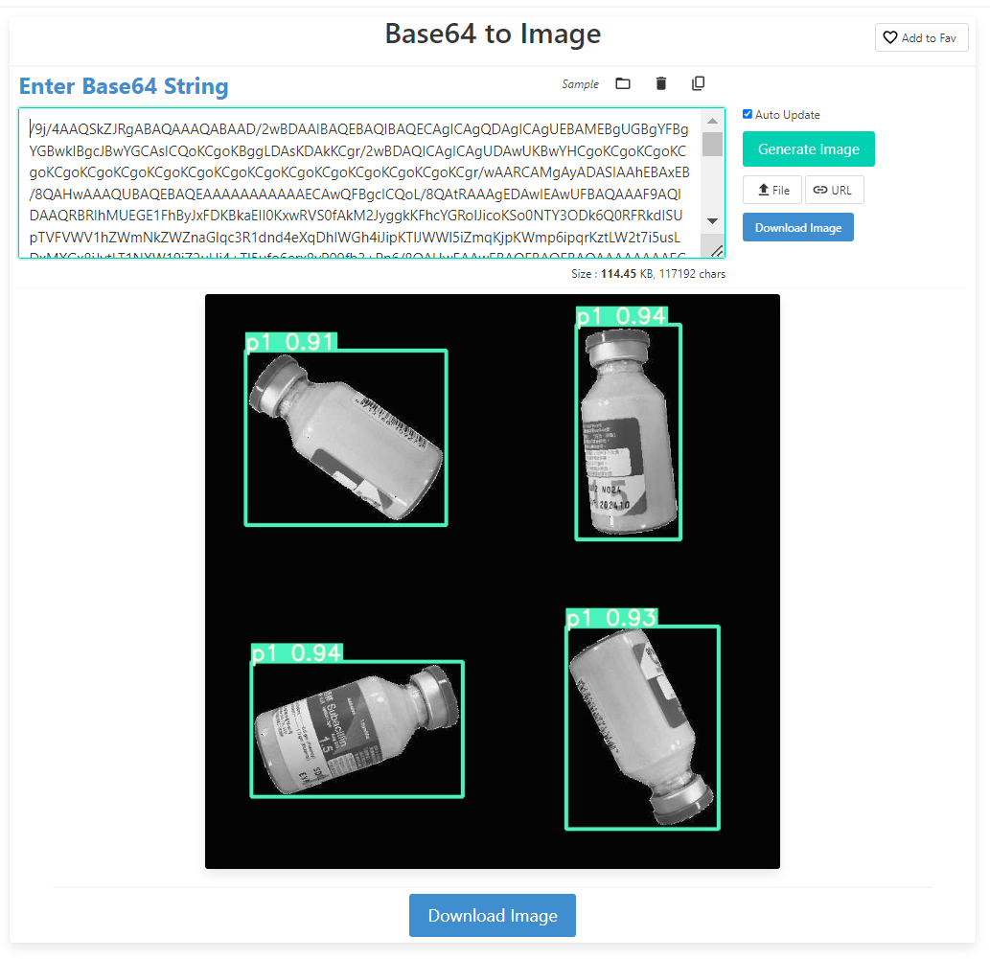
20
23
02. FastAPI—以postman展示(4/4)
把result_image_base64回傳的base64字串傳入轉換器變成圖片，顯示辨識後圈選的結果。
13

Slide 14
03
系統DEMO
20
23
14

Slide 15
04
參考資料
20
23
15

Slide 16
20
23
03. 參考資料(1/1)
https://blog.csdn.net/qing2019/article/details/127054577
https://ithelp.ithome.com.tw/articles/10269994
https://minglunwu.com/notes/2021/fast_api_note_1.html/
https://linyencheng.github.io/2021/10/08/python-fast-api/
https://ithelp.ithome.com.tw/articles/10270523?sc=hot
https://developer.aliyun.com/article/1229897
16

Slide 17
Thank
20
22
17

